Slide 1
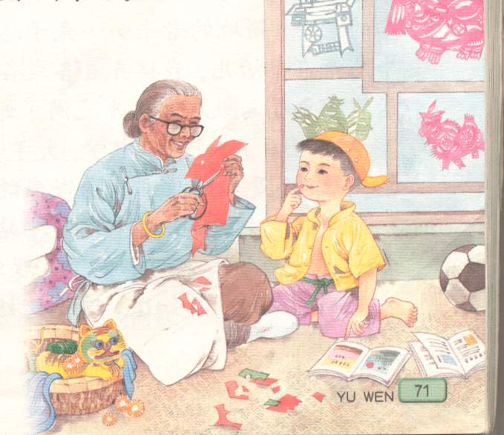
姥姥的剪纸

Slide 2

剪纸 是一种民间传统工艺品。早在汉、唐时代，民间妇女就以金银箔和彩帛剪成花鸟贴在两鬓角作装饰；后来逐步发展，剪成花草、动物等贴在窗户上，又叫“窗花”；剪纸工具很简单，就一把剪刀，有的艺人用刻刀，所以，剪纸又称为“刻纸”。

Slide 3
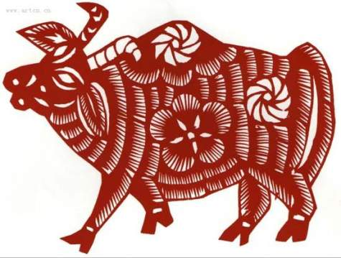
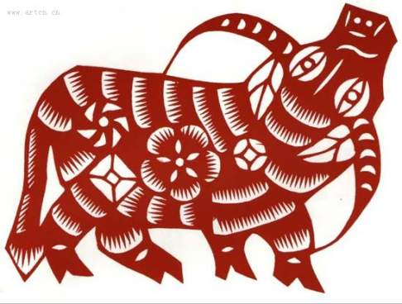

Slide 4


Slide 5
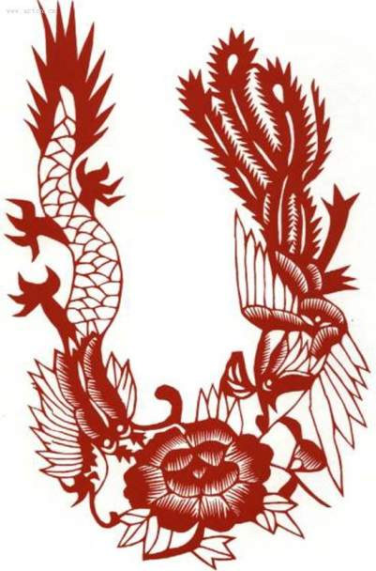


Slide 6


Slide 7
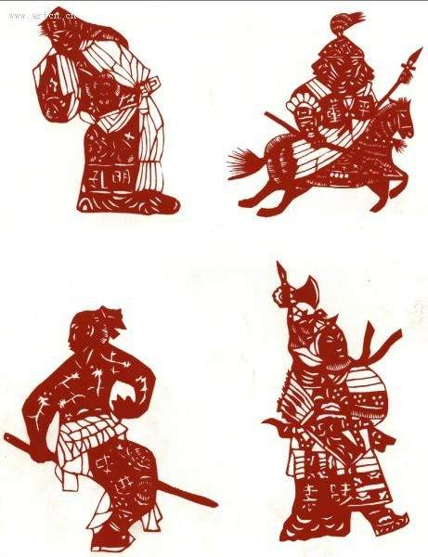

Slide 8
姥姥的剪纸

Slide 9
读准字音（注意红色字）
择菜 布鞋 清爽 庄稼 刁难
小屯 捂住 薅草 耍赖 挑剔 驮 岂 撩
广结善缘 数九隆冬 熟能生巧
左邻右舍

Slide 10
根据课文内容将下面的句子补充完整：
姥姥的剪纸真是 ！
姥姥的剪纸技艺真 ！

Slide 11
大平原托着的小屯里，左邻右舍的窗子上， 贴着姥姥心灵手巧的劳作。
都

Slide 12
我从小就听人啧啧赞叹：“你姥姥神了，剪猫像猫，剪虎像虎，剪只母鸡能下蛋，剪只公鸡能打鸣。”

Slide 13
赞美表示剪纸工艺的词语
栩栩如生 巧夺天工 举世无双
鬼斧神工 惟妙惟肖……

Slide 14
慈祥的姥姥广结善缘，有求必应，任谁开口都行。姥姥撩起蓝布围裙擦擦手：“说吧，派啥用场？往哪儿贴？”看人乐颠颠地走了，她接着干活儿：洗衣服、纳鞋底、择菜、淘米、喂猪、薅草……
勤劳善良
细节描写（动作、语言）

Slide 15
一把普普通通的剪刀，一张普普通通的彩纸，在姥姥的手里翻来折去，便要什么有什么了，人物、动物、植物、器物，无所不能。
● ● ● ●
● ● ● ●
——对比手法 正面描写
我从小就听人啧啧赞叹：“你姥姥神了，剪猫像猫，剪虎像虎，剪只母鸡能下蛋，剪只公鸡能打
鸣。”
● ● ● ● ● ● ● ● ● ● ● ● ●
●
——夸张手法 侧面描写

Slide 16
一天，我用双手 姥姥的双眼，让他 窗花。岂知 ，一幅“喜鹊登枝”便完成了。嗬！梅枝与喜鹊形象生动，大小疏密 , 。
死死地捂住
摸着剪
功夫不大
无可挑剔
对比的写法

Slide 17
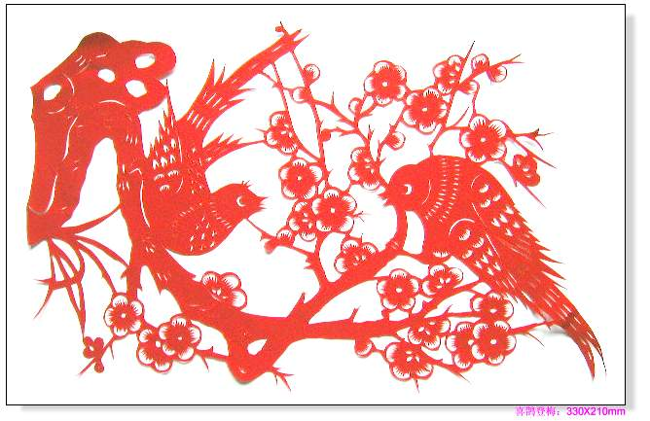
嗬！梅枝与喜鹊形象生动，
大小疏密无可挑剔 。

Slide 18
姥姥的剪纸真是 啊！

Slide 19
姥姥的剪纸真是 栩栩如生 、活灵活现 啊！

Slide 20
表示技艺高超的词语
巧夺天工、妙手回春、登峰造极、出神入化、炉火纯青、功参造化、出神入化、心灵手巧……

Slide 21
姥姥剪纸技艺为什么如此高超？画出有关句子。

Slide 22
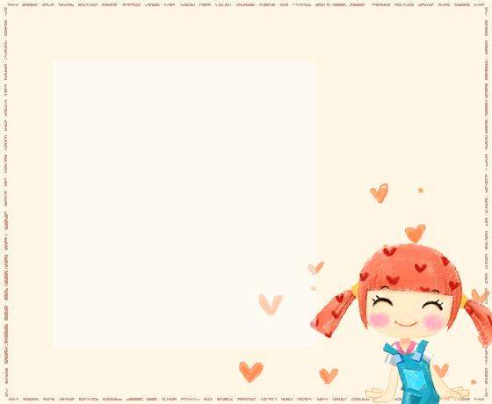
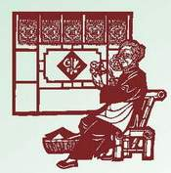
“熟能生巧，总剪，手就有准头了！”

Slide 23
不管……还是……不管……还是……不管……还是……，姥姥总在剪，手就有准头了。姥姥的手就是（ ），好使的剪刀就像她两根延长的（ ）

Slide 24
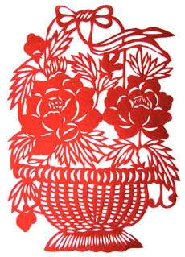
熟能生巧
冬练三九，夏练三伏。
拳不离手，曲不离口。
只要功夫深，铁杵磨成针。
读书破万卷，下笔如有神。

Slide 25
“ ，总剪，手都有准头了！”
熟能生巧
拳不离手、曲不离口。
只要功夫深，铁杵磨成针。
身心入境
聚精会神、全神贯注、废寝忘食……

Slide 26
我是个怎样的孩子？从那些词语能感受到？感情色彩上是什么词？在这里是什么意思，从中你体会到什么？

Slide 27
联系上下文，理解这段话中的“调皮蛋、刁难、挑剔、耍赖” 的意思。
——反衬手法

Slide 28
姥姥对乡亲们是如此友好、热
情，对我这个孙子更是疼爱有加，
她是怎么通过剪纸传达这份情的呢？

Slide 29
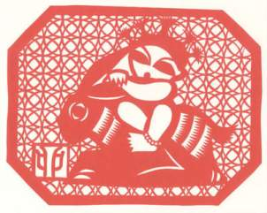
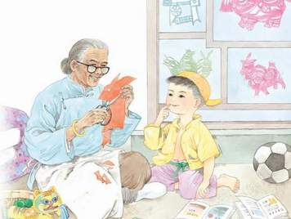

1、一只顽皮的小兔子骑在一头温顺的老牛背上。
2、一头老牛和一只兔子在草地上啃食青草。
3、一头老牛定定地站着，出神地望着一只欢蹦着远去的小兔子，联结它们的是一片开阔的草地。

Slide 30
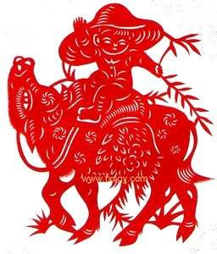
一只顽皮的小兔子骑在一头温顺的老牛背上。

Slide 31
密云多雨的盛夏，姥姥怕我溜到河里游泳出危险，便用剪纸把我拴在屋檐下。

Slide 32
一头老牛和一只兔子在草地上啃食青草。

Slide 33
后来我越走越远了，姥姥的剪纸还拴的住我吗？

Slide 34

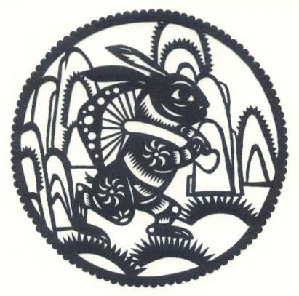
一头老牛定定地站着，出神地望着一只欢蹦着远去的小兔子，联结它们的是一片开阔的草地。
联结

Slide 35
一头老牛定定地站着，出神地望着一只欢蹦着远去的小兔子，联结它们的是一片开阔的草地。
联结

Slide 36
姥姥的剪纸还将拴我多久？
拴住的其实是我的什么？

Slide 37
我还是不断收到姥姥寄来的剪纸，其中有一幅是这样的：一头老牛定定地站着，出神地望着一只欢蹦着远去的小兔子，联结它们的是一片开阔的草地。我知道，这是姥姥对我的期待。事实上，我不管走多远，走多久，梦中总不时映现家乡的窗花和村路两侧的四季田野。无论何时，无论何地，只要忆及那清清爽爽的剪纸声，我的心境与梦境就立刻变得有声有色。

Slide 38
是啊，儿时的记忆怎能忘记，慈祥的姥姥又怎会忘怀，说说作者会梦见什么？

Slide 39
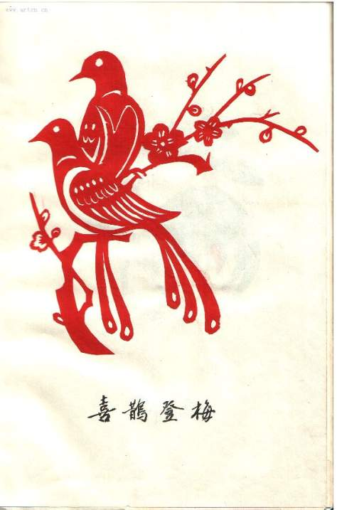


Slide 40



Slide 41
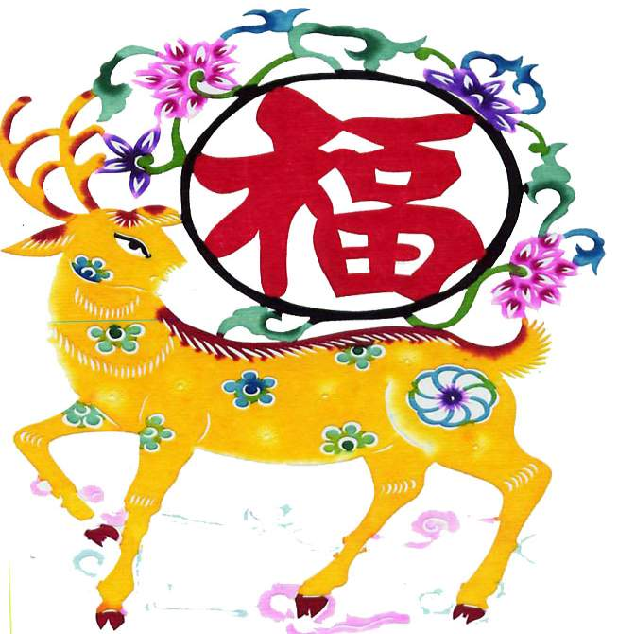

Slide 42
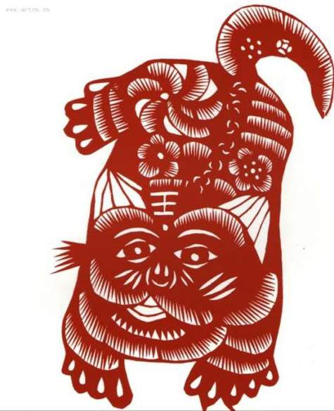
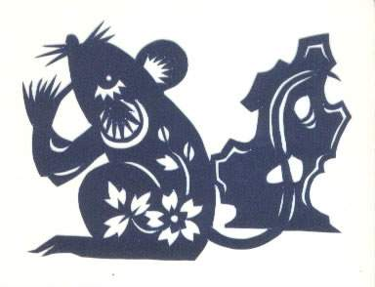

Slide 43

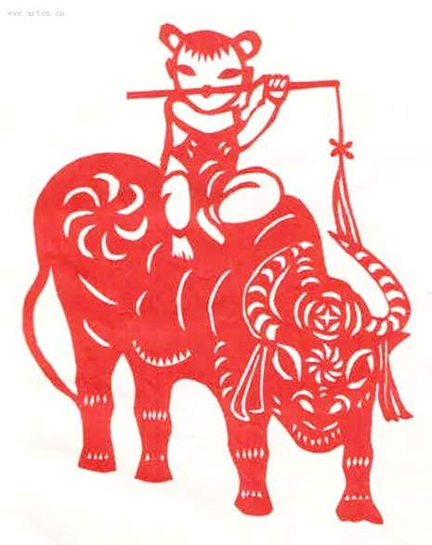
返回

Slide 44
理解课文
仔细阅读课文，思考：课文中的姥姥是个怎样的人？你是从哪些地方体会到的？
心灵手巧
技艺高超
心地善良
勤劳干练
对小外孙
疼爱有加

Slide 45
这自然是夸张的说法，但反映了姥姥剪纸技艺的深入人心。慈祥的姥姥广结善缘，有求必应，任谁开口都行。姥姥撩起蓝布围裙擦擦手：“说吧，派啥用场？往哪儿贴？” 看人乐颠颠地走了，她接着干活儿：洗衣服、纳鞋底、择菜、淘米、喂猪、薅草……
● ● ● ● ● ● ● ●
——动作语言描写
善良爽朗 干脆利索

Slide 46
姥姥实在是一个普通又不普通的人，说她普通，她和所有的姥姥一样，朴实平凡，日夜劳作，有着所有中国妇女的传统美德；说她不普通，她身怀高超的剪纸技艺，而且她善良勤劳，人缘极广。
——姥姥真是一个朴实、善良、普通而又平凡的老人。
返回

Slide 47
“密云多雨的盛夏，姥姥怕我溜到河里游泳出危险，便有剪纸把我拴在屋檐下。”你从‘拴’中体会到什么？
找找，文中具体描写了几幅剪纸“牛兔图”？用浪线画下来。你从这几幅作品中体会到姥姥怎样的情感？

Slide 48
一只顽皮的小兔子骑在一头温顺的老牛背上。
一头老牛和一只兔子在草地上啃食青草。
一头老牛定定地站着，出神地望着一只欢蹦着远去的小兔子，联结它们的是一片开阔的草地。
—— 牛驮兔
—— 牛兔同食图
—— 牛兔离别图

Slide 49
我摆弄着各种各样的窗花，对活泼的兔子和敦厚的老牛充满了好感。
事实上，我不管走多远、走多久，梦中总不时映现家乡的窗花和村路两侧的四季田野。无论何时，无论何地，只要忆及那清清爽爽的剪纸声，我的梦境和心境就立刻变得有声有色。
● ●
●
● ● ● ● ●
●
●

Slide 50
小练笔：
无论何时，无论何地，只要忆及那清清爽爽的剪纸声，我的心境与梦境就立刻变得有声有色。我仿佛听到了 ，
听到了 ；
仿佛看到了 ，
看到了 。

Slide 51
原文（选段）
当时我也动过要学剪纸的心思，可惜我当时有其他的事，后来也离了乡，远离了姥姥，远离了她美丽的剪纸。直到前年春节家里通知说姥姥病危，我才匆匆赶回家里，看到了一别三年的姥姥，此时她已被穿上了送老衣，很怪异地躺在当门的床上。我当时就傻了，我知道只有去世的人才会躺在那儿。我不顾一切地去看，我看到了一张有点浮肿的脸，再试试鼻息，姥姥还活着，我哇地一声哭了。我的姥姥还活着，我上学地起早贪黑给我做饭的姥姥还活着。

Slide 52
总结 课文
课文为我们描述了一位剪纸技艺高超的姥姥，她让手中的剪纸说话，传情，让祖孙间有了太多的回忆与快乐。但她又和所有的姥姥一样，朴实平凡，日夜劳作，与外孙相儒以沫，有着浓得化不开的亲情。
“剪纸”是贯穿全文的线索，也是情感的载体。剪纸不光指的是姥姥的剪纸技艺，更是姥姥与“我”情感联结的桥梁。姥姥用剪纸表达对我的思念之情。因为剪纸我深深地思念着亲爱的姥姥。一幅幅剪纸作品，传达着“我”与姥姥之间的浓浓亲情。

Slide 53
课堂作业
1、在带点字的正确读音下画线
小屯子（dùn tún ） 清爽（suǎng shuǎng） 敦 厚（dūn dēng） 刁难（nán nàn ）
择 菜（zhái zé） 庄稼（jià jia ）
2、填上合适的词语（越多越好）
（ ）的兔子 （ ）的老牛 （ ）的姥姥 （ ）的剪纸 （ ）的技艺 （ ）的亲情
3、按要求摘抄相关句子
描写姥姥剪纸技艺高超的句子
直接抒发“我”情感的句子

Slide 54
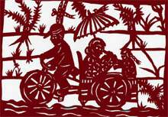
课后作业
剪纸，是一种民间传统工艺。一把剪子一张纸，就能创造出形象生动、风格迥异、美不胜收的艺术品。请仔细观察这幅剪纸作品，发挥想象写一段话，字数200字左右。

Slide 55
再见！

